Slide 1
Návrh opatření ke zvýšení efektivity skladování a skladovacích procesů ve firmě pletiva Dobrý a Urbánek s.r.o.
Vysoká škola technická a ekonomická v Českých Budějovicích
Ústav technicko-technologický
Autor bakalářské práce: Adéla Zábrahová, 28548
Vedoucí bakalářské práce: Ing. Mária Stopková, PhD.
Oponent bakalářské práce: Ing. Gabriela Habánová
Červen, 2024

Slide 2
Motivace a důvody k řešení daného problému
Spolupráce s firmou Pletiva Dobrý a Urbánek s.r.o.
Chaotické uspořádání a chod centrálního skladu
Snaha o zvýšení efektivity v centrálním skladu

Slide 3
Cíl práce
Cílem bakalářské práce je na základě analýzy efektivity skladu a skladových procesů ve firmě Pletiva Dobrý a Urbánek s.r.o., navrhnout opatření, které budou vést ke zvýšení efektivity skladování a skladovacích procesů.

Slide 4
Použité metody
Analýza
Pozorování
Komparace
Analogie

Slide 5
Firma Pletiva dobrý a Urbánek s.r.o.
Prodej pletiva a montáž plotů
2013, Tomáš Urbánek (František Dobrý)
Ledce 99, Ledce u Plzně
Pobočky: Ledce, Plzeň, Zliv u Českých Budějovic, Praha, Sokolov, (Tetětice)
Hlavní dodavatel: Pilecký

Slide 6
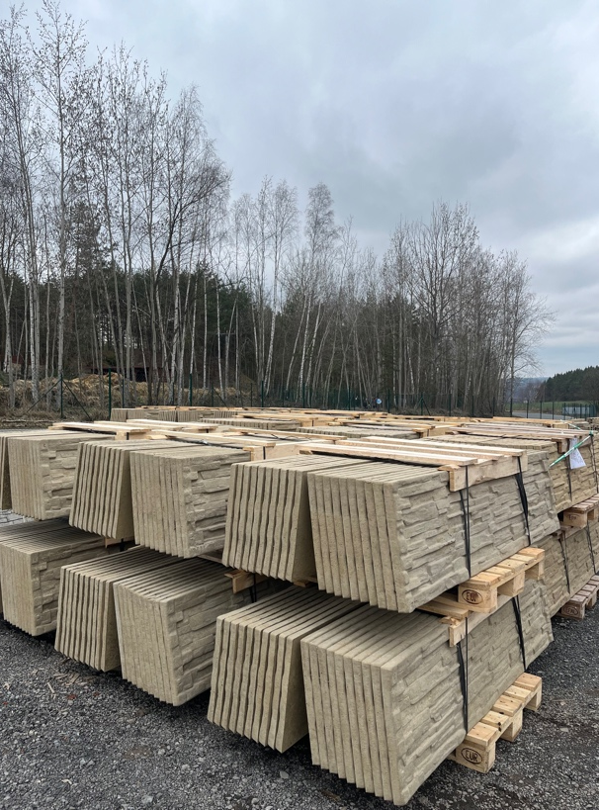
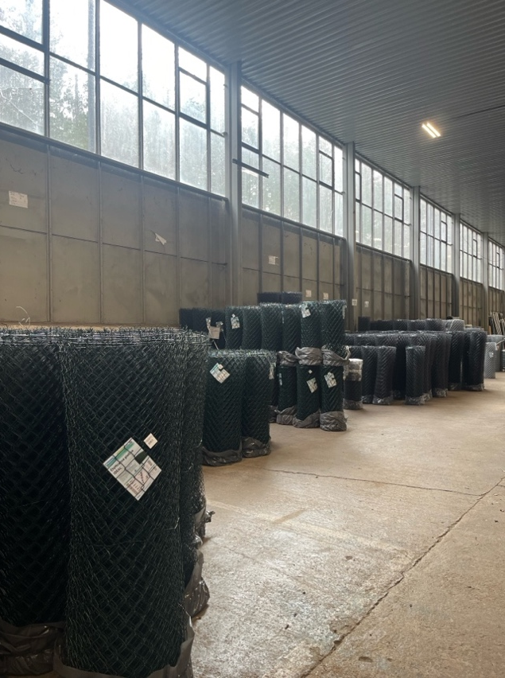
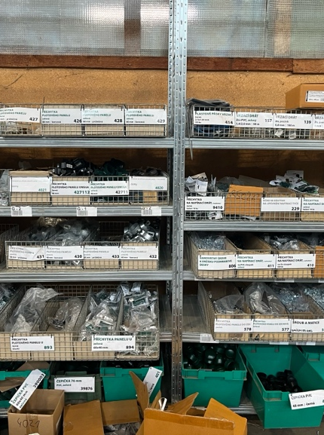
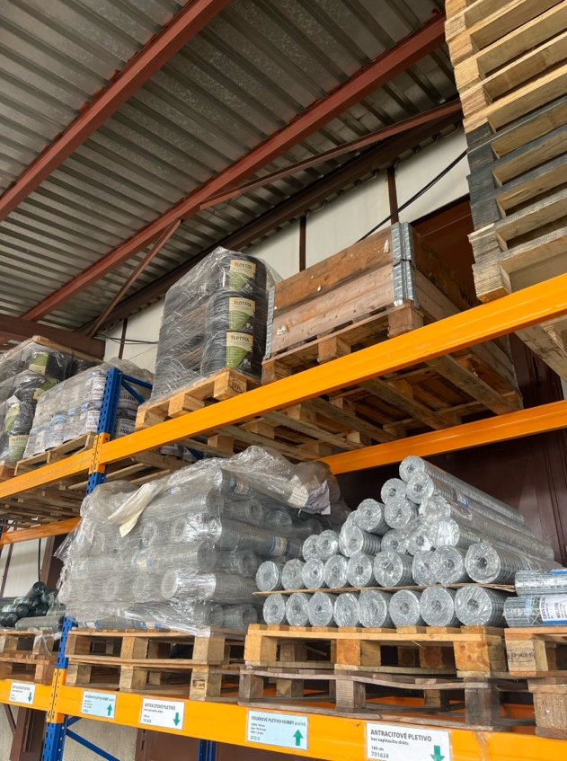
Aktuální stav skladování
Na volné ploše – pletivo, betonové desky, branky
Polokrytý sklad – pevné části plotu (sloupky), příslušenství ke stavbě plotů
Krytý sklad – drobný spojovací materiál, rychloobrátkové pletivo

Slide 7
Aktuální Stav skladování v centrálním skladu
Chaotické uspořádání
Minimální využívání vysokozdvižných vozíků
Zřídka využívané regály
Skladování převážně na volné ploše

Slide 8
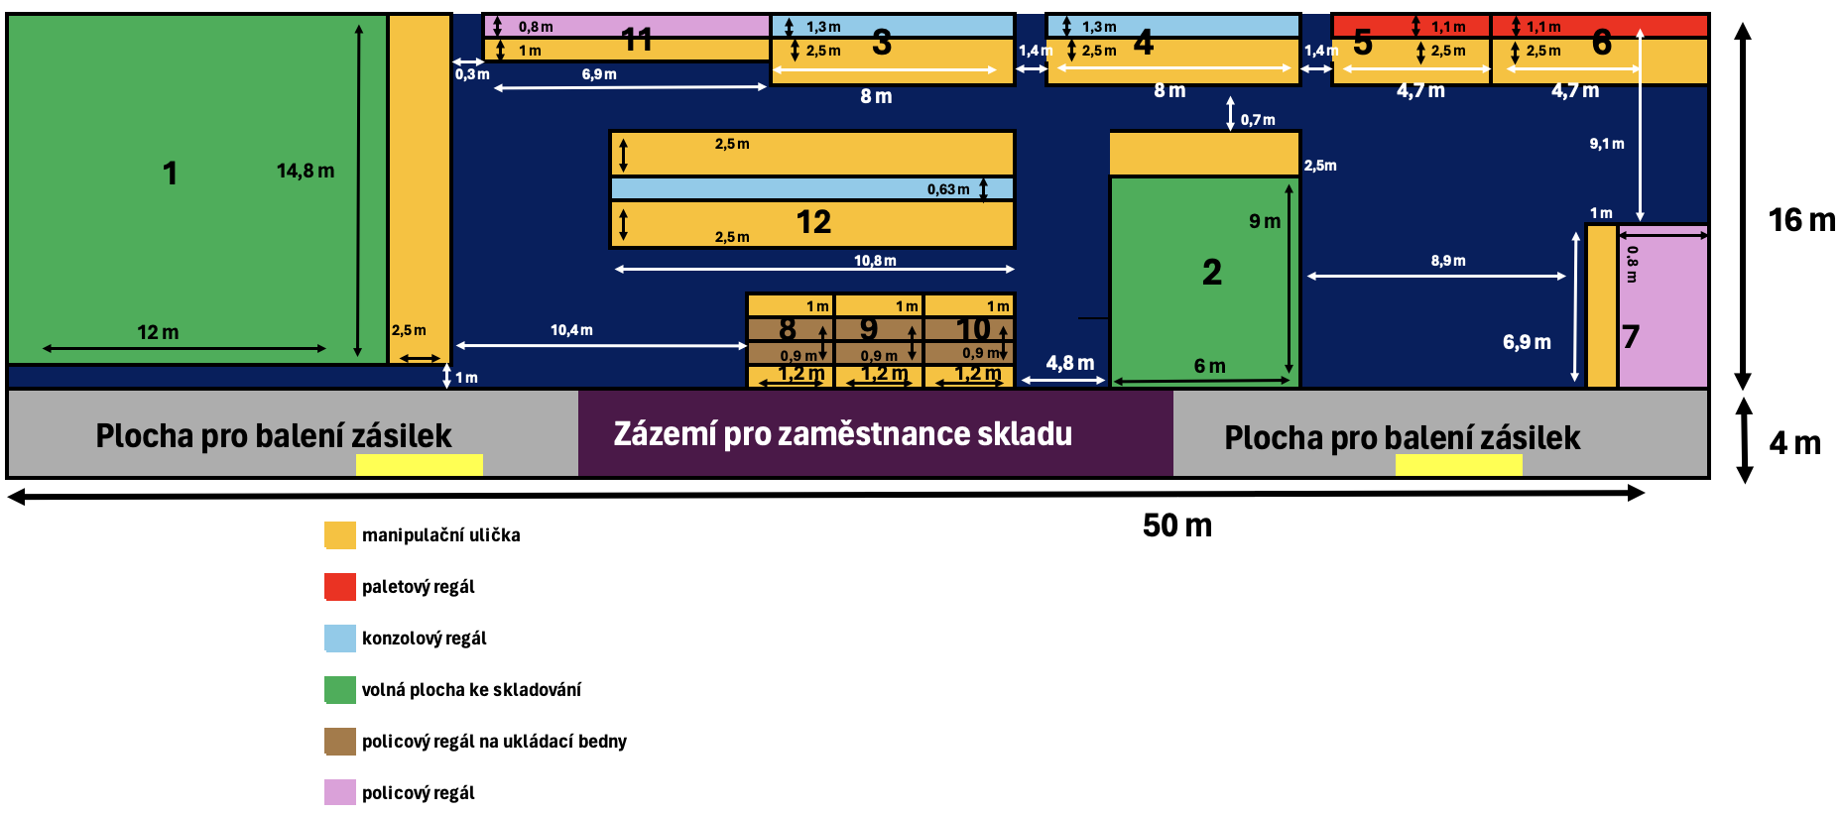
Návrh uspořádání skladu

Slide 9
Volné plochy k uložení
Na rozměry EUR palet
Zohlednění manipulace pomocí vysokozdvižného vozíku
Oblast 1 – 60 EUR palet (12 m x 14,8 m)
Oblast 2 – 25 EUR palet (9 m x 6 m)

Slide 10
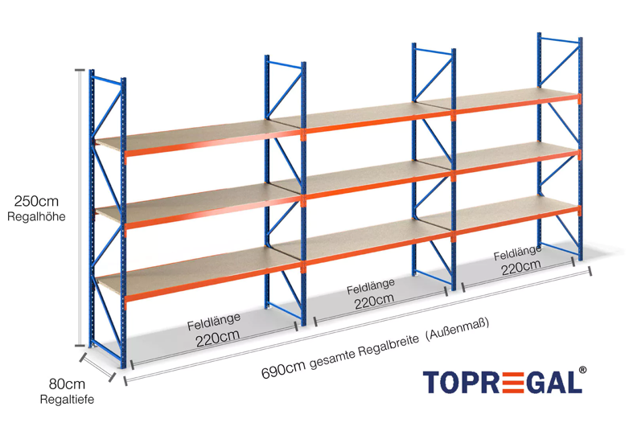
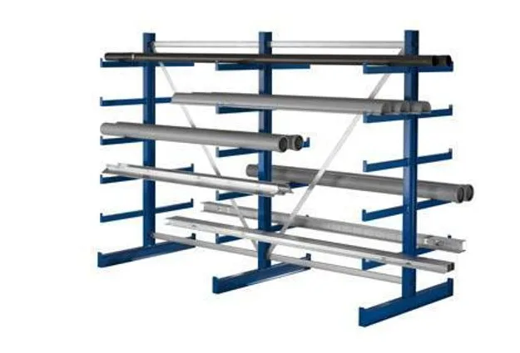
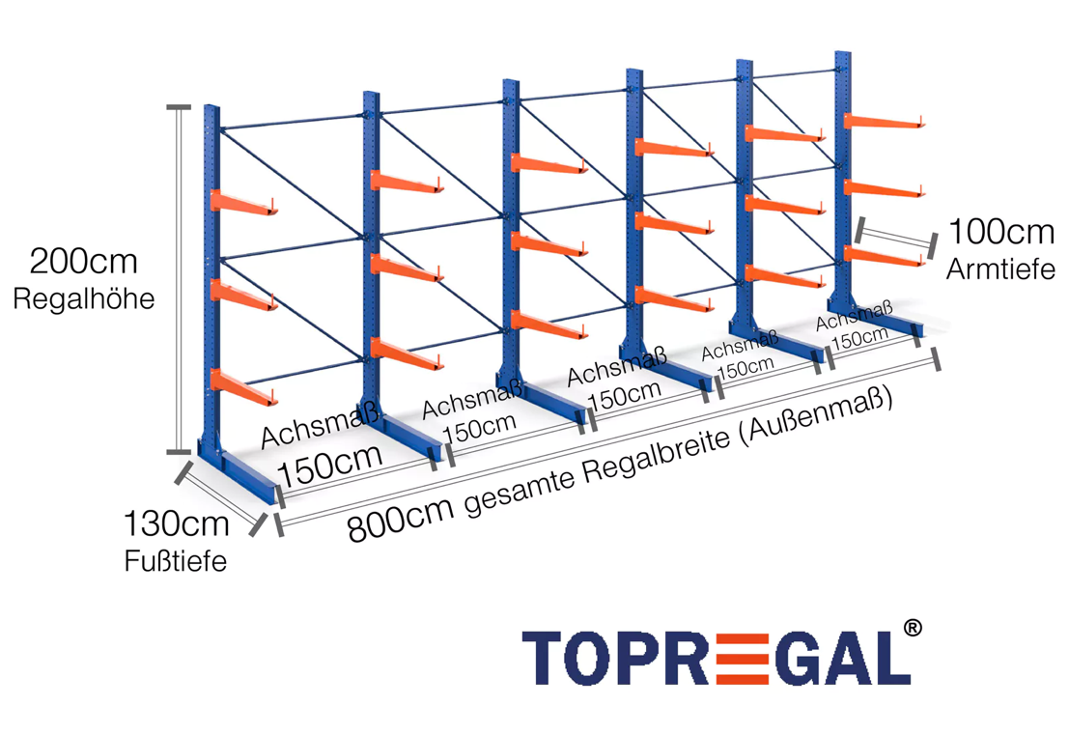
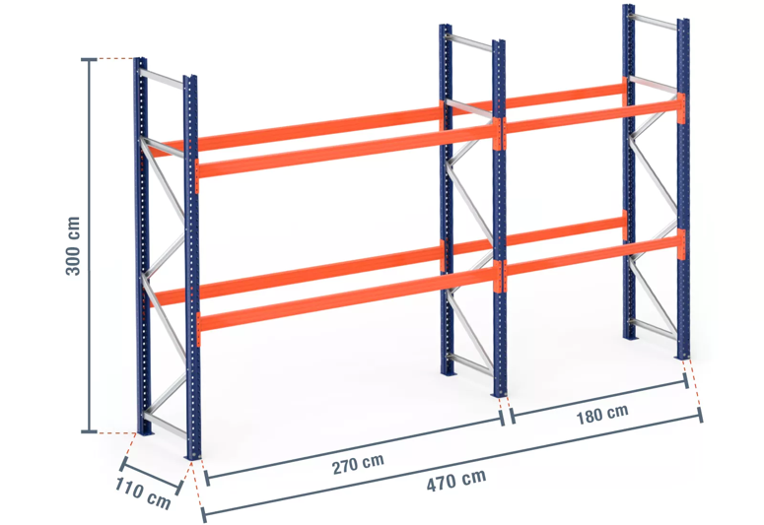
Použité regály v návrhu
2 ks paletového regálu (Topregal)
4 ks konzolového regálu (Topregal, Ebal)
6 ks policového regálu malého (Topregal)
2 ks policového regálu velkého (Topregal)

Slide 11
Finanční náročnost
POLOŽKA | KS | CENA ZA KS BEZ DPH | CENA ZA KS S DPH | CENA BEZ DPH | CENA S DPH
Konzolový regál 8 m | 2 | 76 687,40 Kč | 94 828,01 Kč | 153 374,80 Kč | 189 656,02 Kč
Paletový regál | 2 | 21 967,40 Kč | 26 141,21 Kč | 43 934,80 Kč | 52 282,42 Kč
Policový regál 6,9 m | 2 | 31 327,40 Kč | 37 279,61 Kč | 62 654,80 Kč | 74 559,22 Kč
Policový regál 1,2 m | 6 | 2 337,40 Kč | 2 781,51 Kč | 14 024,40 Kč | 16 689,06 Kč
Konzolový regál 5,4 m | 2 | 19 719,00 Kč | 23 860,00 Kč | 39 438,00 Kč | 47 720,00 Kč
Ukládací bedny | 240 | 121,34 Kč | 100,28 Kč | 29 121,89 Kč | 24 067,68 Kč
CELKEM |  | 152 159,94 Kč | 184 990,62 Kč | 342 548,69 Kč | 404 974,40 Kč

Slide 12
Další možné návrhy
Zavedení čárových kódů (Duel – Orseo)
Využití volné plochy

Slide 13
Zhodnocení návrhů
Přehledné a organizované skladování
Finanční zátěž pro firmu
Časová náročnost

Slide 14
DĚKUJI Za POZORNOST

Slide 15
Doplňující otázky
Otázka od vedoucí bakalářské práce:
Budou Vámi navrhnuté opatření v podniku aplikovány?
Otázka od oponenta bakalářské práce:
Proč jste pro návrhy opatření vybrala právě regály firmy Topregal?

